Slide 1
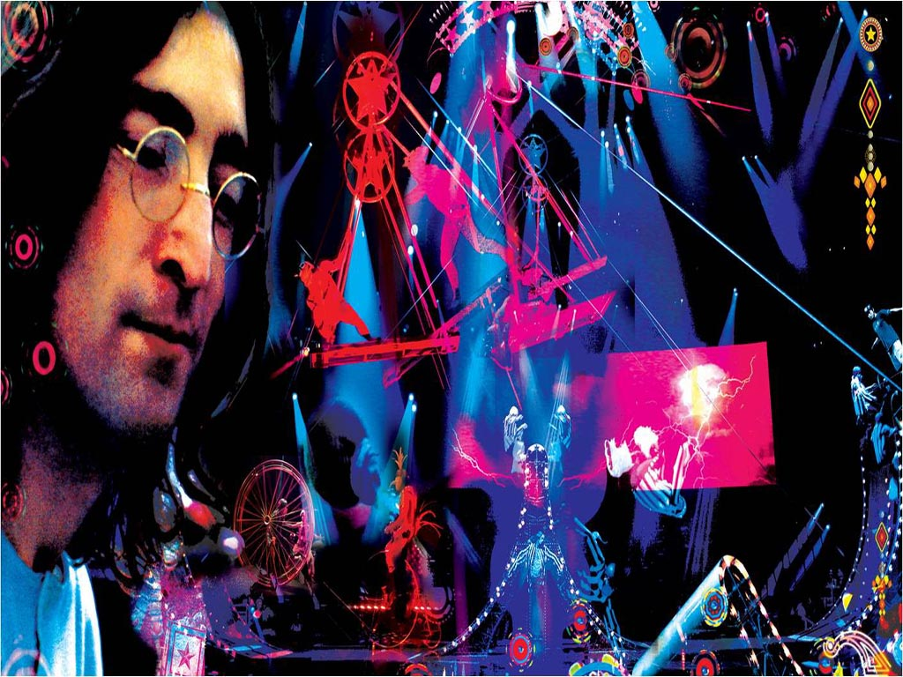
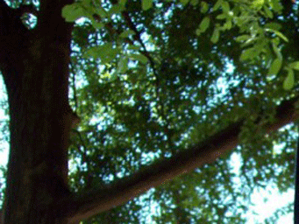
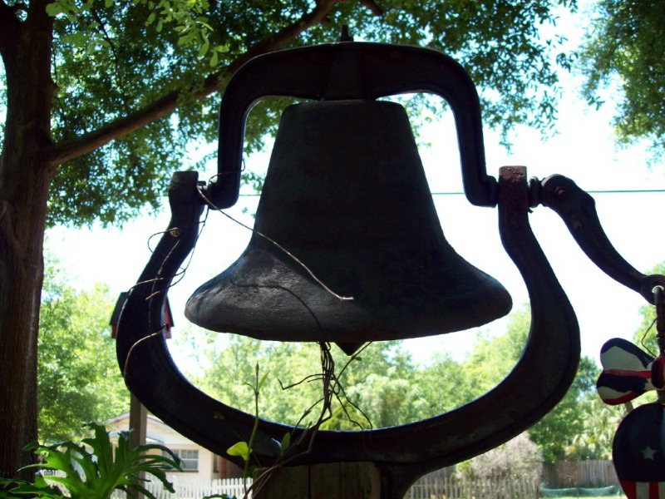
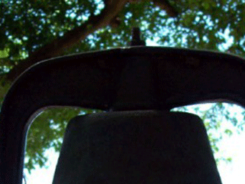

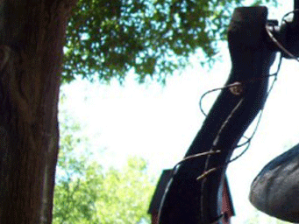
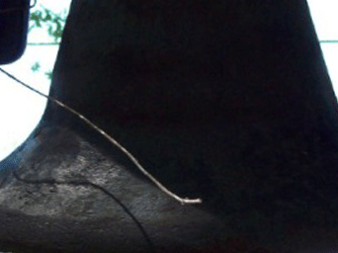
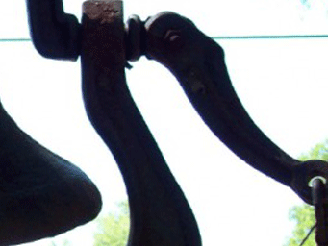
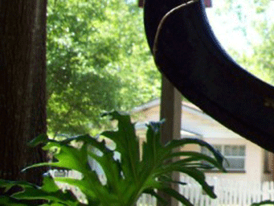
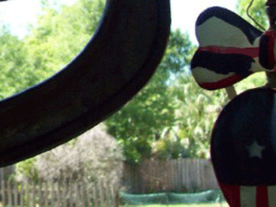
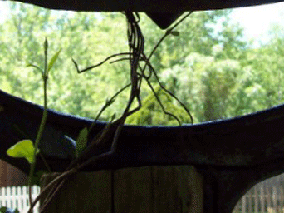

John Lennon
Mother
Madre
1970
Roberto
AVANCE AUTOMATICO
Lima-Perú

Slide 2
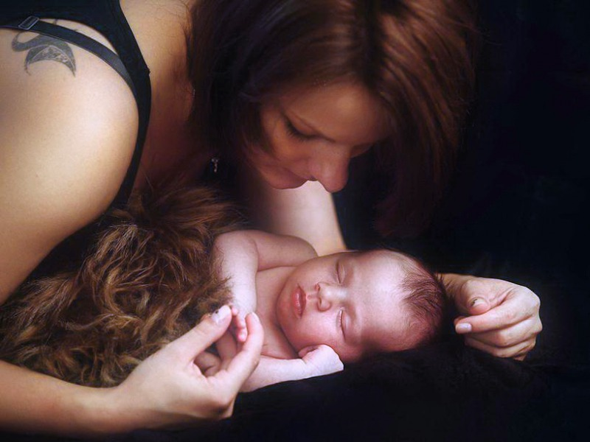
Mother, you had me, but I never had you Madre, tú me tuviste, pero yo nunca te tuve
I wanted you, you didn't want me Yo te quise, tú nunca me quisiste
So I, I just got to tell you así que yo, yo tengo que decirte

Slide 3
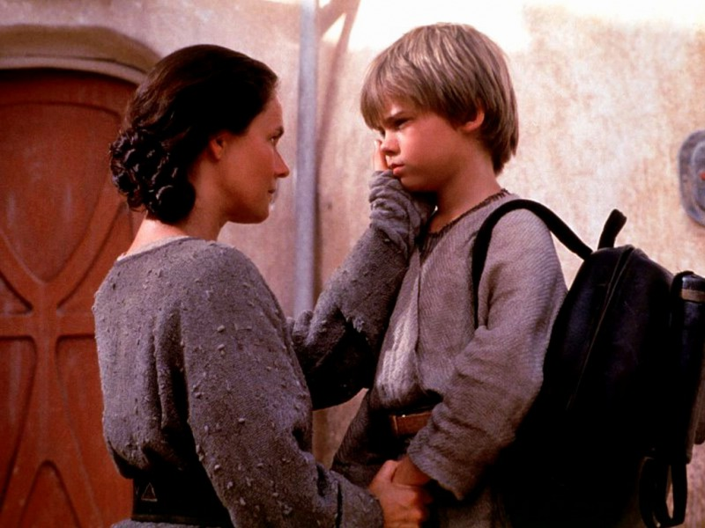
Goodbye, goodbye Adiós, adiós

Slide 4
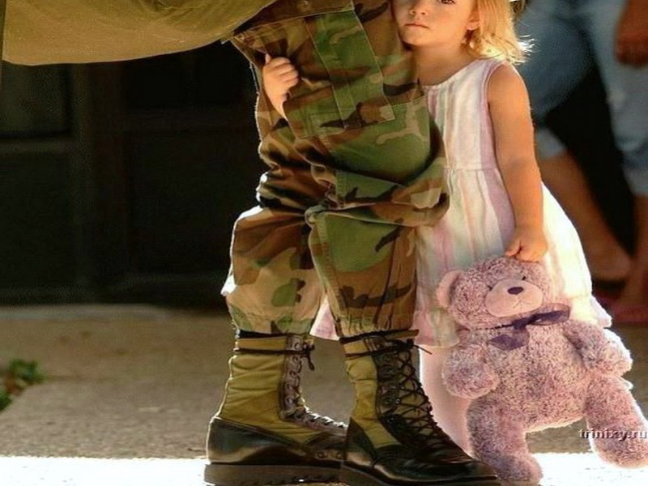
Father, you left me, but I never left you Papá, tú me dejaste, pero yo nunca te dejé
I needed you, you didn't need me Te necesité, tú no me necesitaste

Slide 5

So I, I just got to tell you…..mmm así que yo, yo tengo que decirte….. mmm
Goodbye, goodbye Adiós, adiós
Children, don't do what I have done Niños, no hagan lo que yo he hecho

Slide 6
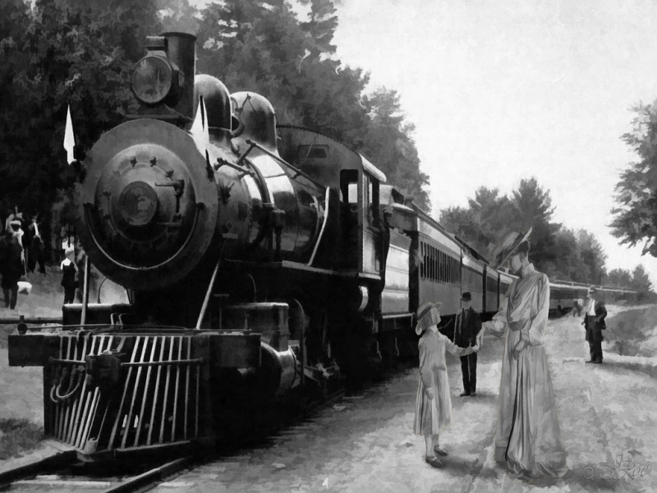
I couldn't walk and I tried to run No pude caminar e intenté correr
So I, I just got to tell you así que yo, yo tengo que decirte
Goodbye, goodbye Adiós, adiós

Slide 7


Mama don't go Mamá, no te vayas
Daddy come home Papito, ven a casa
Mama don’t go Mamá, no te vayas
Daddy come home Papito, ven a casa

Slide 8

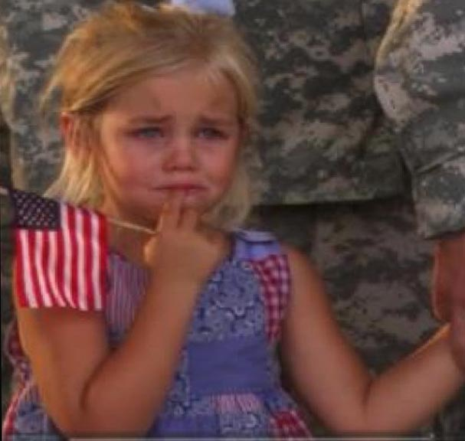
Mama don't go Mamá, no te vayas
Daddy come home Papito, ven a casa
Mama don’t go Mamá, no te vayas
Daddy come home Papito, ven a casa

Slide 9


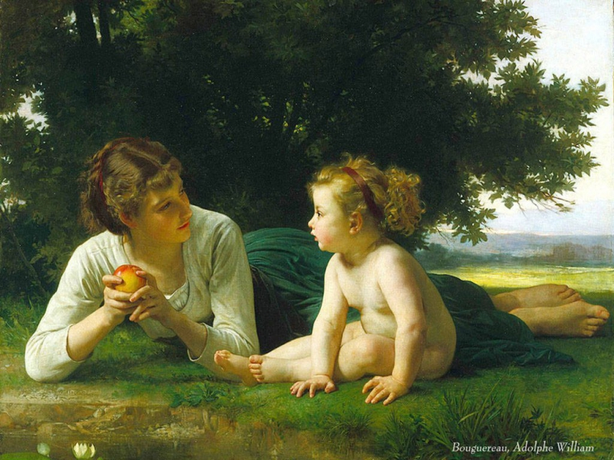
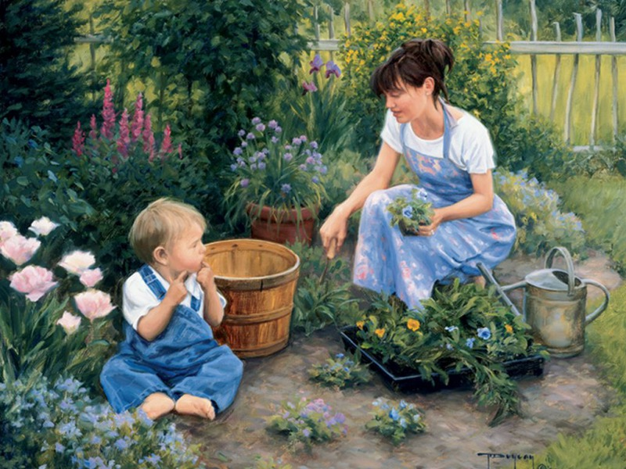

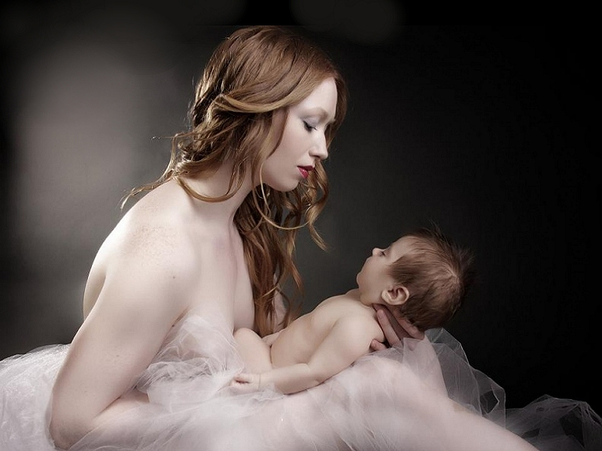
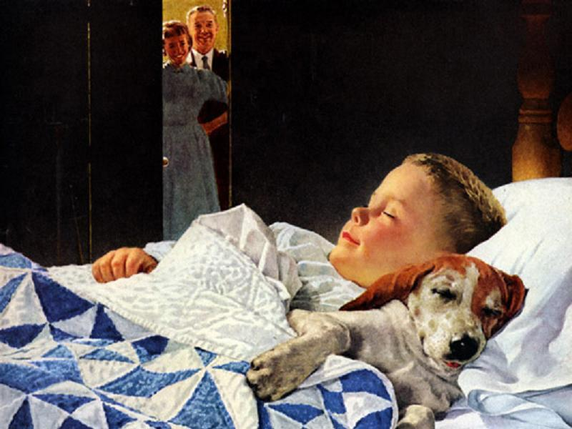
Mama don't go Mamá, no te vayas
Daddy come home…… Papito, ven a casa…….
Roberto

Slide 10



Accede a la sección que desees desde aquí:
Propia Creación
De la Red
Dedicatorias | Fechas Especiales | Graciosos
Historia y Arte | Lugares | Musicales
Naturaleza y Ciencias | Política | Reflexión
Religiosos | Románticos | Salud
Dedicatorias | Fechas Especiales | Graciosos
Historia y Arte | Lugares | Musicales
Naturaleza y Ciencias | Política | Reflexión
Religiosos | Románticos | Salud
Si deseas recibir pps periódicamente en tu correo electrónico subscríbete aquí:

